Slide 1

NÁZEV: VY_32_INOVACE_05_Jména
NÁZEV ŠKOLY: Základní škola Hnátnice, okres Ústí nad Orlicí
AUTOR: Ladislava Vítková
TÉMA SADY: Český jazyk pro 1. ročník
ČÍSLO PROJEKTU: CZ.1.07/1.4.00/21.1871
DATUM: 30.12.2011

Slide 2
ANOTACE:
Materiál je zaměřen na procvičení písmen malých, velkých, tiskacích a psacích na jménech dětí.
Žáci skládají, přiřazují a vymýšlejí jména dětí a současně si uvědomují jejich psaní .
Obrázky jsou z webové galerie
http://office.microsoft.com/cs-cz/images/?CTT=6&ver=14&app=powerpnt.exe
Počítadlo: Vlastní tvorba

Slide 3






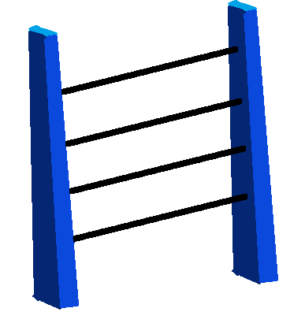





JMÉNA DĚTÍ
DĚVČATA
CHLAPCI

Slide 4






Poznáš, kdo se podepsal ? Správně přiřaď!

Slide 5








Je to tak správně?

Slide 6
Vymysli jména pro děti ve třídě a napiš je na tričko.

